Slide 1
مقرر علم النفس التعليمي
كلية التربية النوعية_ميت غمر
قسم معلم الحاسب الألي
تحت اشراف د/ هالة محمد حسن محمد الدفراوي

Slide 2









قسم معلم الحاسب الألي
شهد عبد الكريم محمد عبد المهيمن
كلية التربية النوعية_ميت غمر
مقرر علم النفس التعليمي
عبد الرحمن محمد محمد محي
سيف الدين محمد عبد الله عبد الله
نبيل هاني العراقي محمد العمراوي
عبد الله السيد السيد الهلالي
تحت اشراف د/ هالة محمد حسن محمد الدفراوي
هالة فتحي الشوربجي حافظ
ندي سامي السعيد السعيد النادي
اعداد
الطلاب :
ندي محمد جمال زكي محمد هواش
ميرنا شريف عبد الملاك نسيم

Slide 3

اعداد
الطلاب :
عبد الرحمن محمد محمد محي
شهد عبد الكريم محمد عبد المهيمن
سيف الدين محمد عبد الله عبد الله
نبيل هاني العراقي محمد العمراوي
ميرنا شريف عبد الملاك نسيم
عبد الله السيد السيد الهلالي
هالة فتحي الشوربجي حافظ
ندي محمد جمال زكي محمد هواش
ندي سامي السعيد السعيد النادي

Slide 4

اعداد
الطلاب :
عبد الرحمن محمد محمد محي
شهد عبد الكريم محمد عبد المهيمن
سيف الدين محمد عبد الله عبد الله
سكشن 3
رقم الكشف 92
نبيل هاني العراقي محمد العمراوي
ميرنا شريف عبد الملاك نسيم
عبد الله السيد السيد الهلالي
هالة فتحي الشوربجي حافظ
ندي محمد جمال زكي محمد هواش
ندي سامي السعيد السعيد النادي

Slide 5

اعداد
الطلاب :
عبد الرحمن محمد محمد محي
شهد عبد الكريم محمد عبد المهيمن
سيف الدين محمد عبد الله عبد الله
سكشن 3
رقم الكشف 96
نبيل هاني العراقي محمد العمراوي
عبد الله السيد السيد الهلالي
ميرنا شريف عبد الملاك نسيم
هالة فتحي الشوربجي حافظ
ندي محمد جمال زكي محمد هواش
ندي سامي السعيد السعيد النادي

Slide 6

اعداد
الطلاب :
عبد الرحمن محمد محمد محي
شهد عبد الكريم محمد عبد المهيمن
سيف الدين محمد عبد الله عبد الله
سكشن 3
رقم الكشف 97
ميرنا شريف عبد الملاك نسيم
عبد الله السيد السيد الهلالي
نبيل هاني العراقي محمد العمراوي
هالة فتحي الشوربجي حافظ
ندي محمد جمال زكي محمد هواش
ندي سامي السعيد السعيد النادي

Slide 7
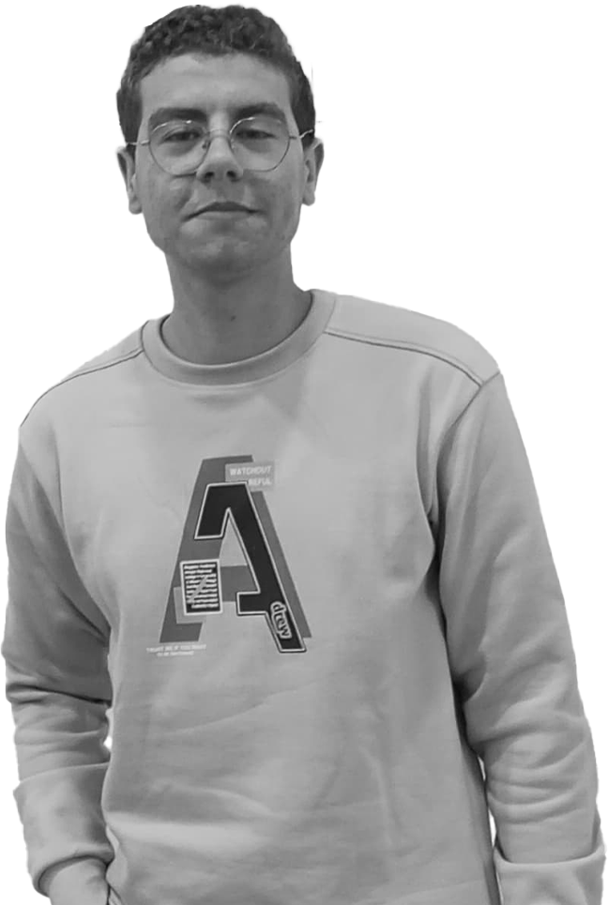
اعداد
الطلاب :
سيف الدين محمد عبد الله عبد الله
عبد الرحمن محمد محمد محي
شهد عبد الكريم محمد عبد المهيمن
عبد الله السيد السيد الهلالي
نبيل هاني العراقي محمد العمراوي
ميرنا شريف عبد الملاك نسيم
سكشن 3
رقم الكشف 98
هالة فتحي الشوربجي حافظ
ندي محمد جمال زكي محمد هواش
ندي سامي السعيد السعيد النادي

Slide 8

اعداد
الطلاب :
شهد عبد الكريم محمد عبد المهيمن
عبد الرحمن محمد محمد محي
سيف الدين محمد عبد الله عبد الله
ميرنا شريف عبد الملاك نسيم
نبيل هاني العراقي محمد العمراوي
سكشن 4
عبد الله السيد السيد الهلالي
رقم الكشف 136
هالة فتحي الشوربجي حافظ
ندي محمد جمال زكي محمد هواش
ندي سامي السعيد السعيد النادي

Slide 9
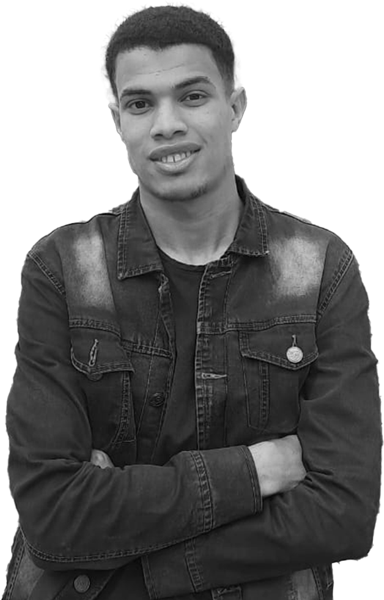
اعداد
الطلاب :
عبد الرحمن محمد محمد محي
شهد عبد الكريم محمد عبد المهيمن
سيف الدين محمد عبد الله عبد الله
نبيل هاني العراقي محمد العمراوي
سكشن 4
ميرنا شريف عبد الملاك نسيم
عبد الله السيد السيد الهلالي
رقم الكشف 137
هالة فتحي الشوربجي حافظ
ندي محمد جمال زكي محمد هواش
ندي سامي السعيد السعيد النادي

Slide 10

اعداد
الطلاب :
سيف الدين محمد عبد الله عبد الله
عبد الرحمن محمد محمد محي
شهد عبد الكريم محمد عبد المهيمن
عبد الله السيد السيد الهلالي
نبيل هاني العراقي محمد العمراوي
ميرنا شريف عبد الملاك نسيم
ندي سامي السعيد السعيد النادي
سكشن 4
هالة فتحي الشوربجي حافظ
ندي محمد جمال زكي محمد هواش
رقم الكشف 141

Slide 11
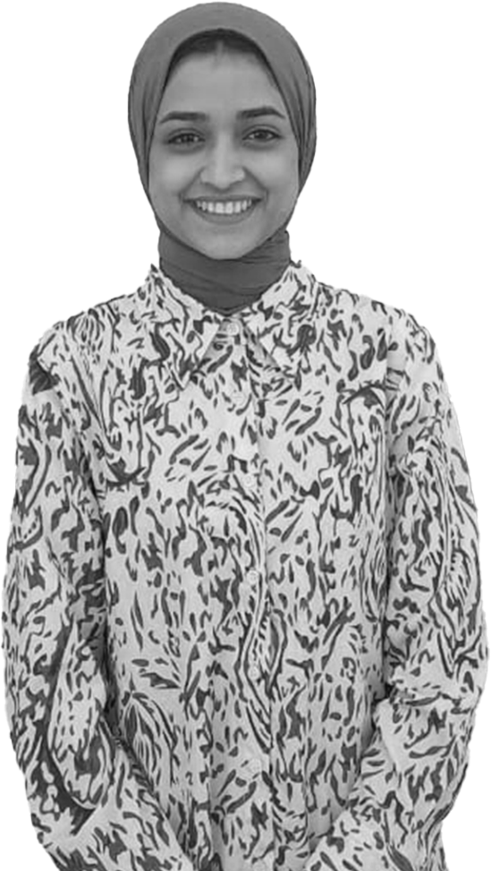
اعداد
الطلاب :
شهد عبد الكريم محمد عبد المهيمن
عبد الرحمن محمد محمد محي
سيف الدين محمد عبد الله عبد الله
ميرنا شريف عبد الملاك نسيم
نبيل هاني العراقي محمد العمراوي
عبد الله السيد السيد الهلالي
ندي محمد جمال زكي محمد هواش
سكشن 4
هالة فتحي الشوربجي حافظ
ندي سامي السعيد السعيد النادي
رقم الكشف 143

Slide 12

يختلف تعريف "التعلُّم" من عالم لآخر، وذلك يرجع لاختلاف المدارس أو الاتجاهات الفكرية التي ينتمي اليها كل عالم في علم النفس. لأجل ذلك، نجد تعريفات كثيرة لعلم النفس نفسه، ولكل العمليات العقلية التي تحدث أثناء التعلم، مثل الانتباه، الإدراك، التذكر، وغيرها.
مقدمة
اعداد
الطلاب :
عبد الرحمن محمد محمد محي
عبد الرحمن محمد محمد محي
سيف الدين محمد عبد الله عبد الله
نبيل هاني العراقي محمد العمراوي
ميرنا شريف عبد الملاك نسيم
عبد الله السيد السيد الهلالي
هالة فتحي الشوربجي حافظ
سكشن 4
ندي محمد جمال زكي محمد هواش
ندي سامي السعيد السعيد النادي
رقم الكشف 156
ولأن "التعلم" ظاهرة معقدة ومهمة جدًا في حياة الإنسان، حاول العلماء تفسيرة من خلال نظريات مختلفة. كل نظرية تقدم تفسيرها الخاص لكيفية حدوث التعلم، وتستخدم قوانين وقواعد معينة، لكن في النهاية كلها تحاول فهم نفس الظاهرة.

Slide 13
عبد الرحمن محمد محمد محي
عبد الرحمن محمد محمد محي
سيف الدين محمد عبد الله عبد الله
مقدمة
اعداد
الطلاب :
يختلف تعريف "التعلُّم" من عالم لآخر، وذلك يرجع لاختلاف المدارس أو الاتجاهات الفكرية التي ينتمي اليها كل عالم في علم النفس. لأجل ذلك، نجد تعريفات كثيرة لعلم النفس نفسه، ولكل العمليات العقلية التي تحدث أثناء التعلم، مثل الانتباه، الإدراك، التذكر، وغيرها.
ومع إن كل نظرية لها طريقتها الخاصة، إلا إن معظمها يتفق في الجوهر، والهدف هو فهم عملية التعلم وتحسينها.
نبيل هاني العراقي محمد العمراوي
والنظرية معناها: مجموعة من القوانين أو المبادئ اللتي توصف سلوك أو ظاهرة معينة – وفي حالتنا هنا، توصف "عملية التعلم". والنظريات لم تأتي من فراغ، لكنها بنيت على تجارب كثيره طبقت سواء على حيوانات أو على بشر، لكي نفهم كيف تتعلم الناس.
ولأن "التعلم" ظاهرة معقدة ومهمة جدًا في حياة الإنسان، حاول العلماء تفسيرة من خلال نظريات مختلفة. كل نظرية تقدم تفسيرها الخاص لكيفية حدوث التعلم، وتستخدم قوانين وقواعد معينة، لكن في النهاية كلها تحاول فهم نفس الظاهرة.
ميرنا شريف عبد الملاك نسيم
عبد الله السيد السيد الهلالي
هالة فتحي الشوربجي حافظ
سكشن 4
ندي سامي السعيد السعيد النادي
ندي محمد جمال زكي محمد هواش
رقم الكشف 156

Slide 14
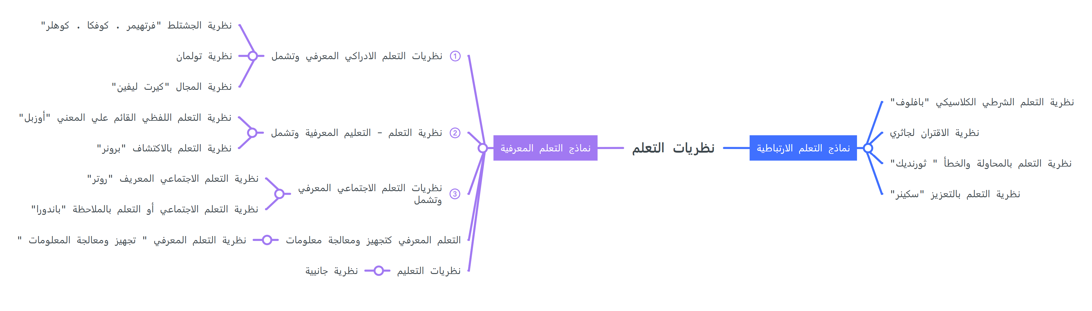
مقدمة
ومع إن كل نظرية لها طريقتها الخاصة، إلا إن معظمها يتفق في الجوهر، والهدف هو فهم عملية التعلم وتحسينها.
والنظرية معناها: مجموعة من القوانين أو المبادئ اللتي توصف سلوك أو ظاهرة معينة – وفي حالتنا هنا، توصف "عملية التعلم". والنظريات لم تأتي من فراغ، لكنها بنيت على تجارب كثيره طبقت سواء على حيوانات أو على بشر، لكي نفهم كيف تتعلم الناس.
خريطة ذهنية لنظريات التعلم

Slide 15
1
2
3
4
خريطة ذهنية لنظريات التعلم
أولا نماذج التعلم الارتباطية

Slide 16
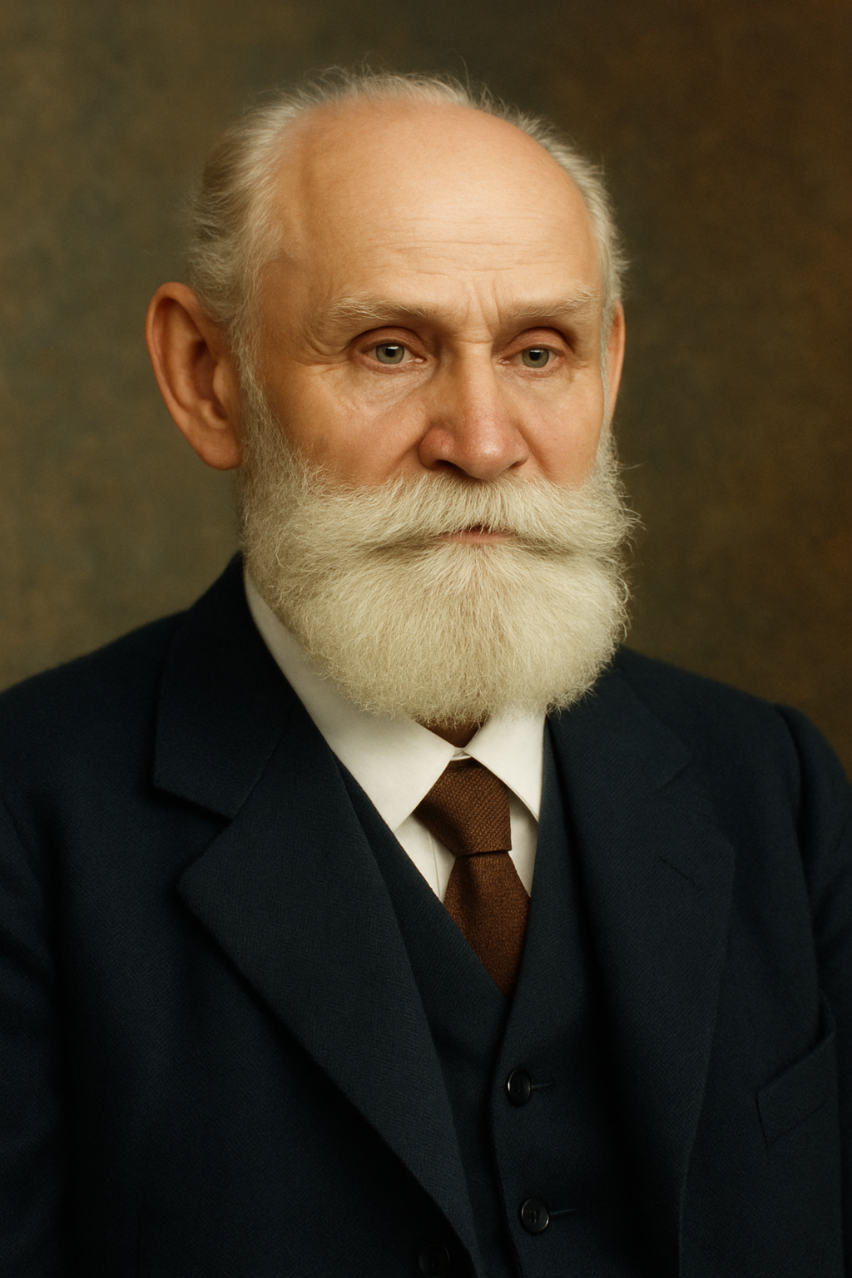
نظرية الارتباط الشرطي الكلاسيكي
ترجع هذه النظرية بأصولها التاريخية الي العالم الروسي "ايفان بافلوف" الذي ولد عام 1849 وبدأ حياتة بإجراء فحوصات حول دورة القلب عند الحيوان ثم اتجه الي دراسة فسيولوجيا الهضم عند الحيوان والتي نال عنها جائزة نوبل في الطب عام 1904 .
1
2
3
4
أولا نماذج التعلم الارتباطية
وكان تأثيرة علي التعلم فيما يتعلق بالفعل المنعكس الشرطي كان عظيما , فقد اتجة الكثيرون من علماء النفس الي تفسير عمليات اكتساب الاستجابات الجديدة وتنميط العادات من خلال الفعل المنعكس الشرطي علي النحو الذي جاء به بافلوف .

Slide 17
نظرية الارتباط الشرطي الكلاسيكي
منطوق النظرية
"إذا تم تكرار اقتران مثير محايد بمثير طبيعي يؤدي إلى استجابة انعكاسية، فإن هذا المثير المحايد سيتحول إلى مثير شرطي، ويؤدي بنفسه إلى نفس الاستجابة."
ترجع هذه النظرية بأصولها التاريخية الي العالم الروسي "ايفان بافلوف" الذي ولد عام 1849 وبدأ حياتة بإجراء فحوصات حول دورة القلب عند الحيوان ثم اتجه الي دراسة فسيولوجيا الهضم عند الحيوان والتي نال عنها جائزة نوبل في الطب عام 1904 .
توضيح المنطوق:
مثير طبيعي: مثل الطعام، يؤدي إلى استجابة تلقائية (سيلان اللعاب).
مثير محايد: مثل صوت الجرس، لا يسبب استجابة في البداية.
بعد الاقتران المتكرر بين الاثنين...
يتحول المثير المحايد إلى مثير شرطي.
ويُحدث نفس الاستجابة، لكن بدون وجود المثير الطبيعي.
وكان تأثيرة علي التعلم فيما يتعلق بالفعل المنعكس الشرطي كان عظيما , فقد اتجة الكثيرون من علماء النفس الي تفسير عمليات اكتساب الاستجابات الجديدة وتنميط العادات من خلال الفعل المنعكس الشرطي علي النحو الذي جاء به بافلوف .

Slide 18
المثير الطبيعي Unconditioned Stimulus - UCS) :)
هو المثير اللي بيسبب استجابة تلقائية وفطرية بدون أي تعلم مسبق.
🔸 مثال: الطعام يسبب سيلان اللعاب تلقائيًا عند الكلب.
المثير المحايد Neutral Stimulus - NS) :)
هو مثير لا يسبب أي استجابة في البداية، لكنه يكتسب معنى بعد الربط مع المثير الطبيعي.
🔸 مثال: صوت الجرس في البداية لا يسبب سيلان اللعاب
المثير الشرطي Conditioned Stimulus - CS) :)
هو المثير المحايد بعد ما تم ربطه بالمثير الطبيعي، وأصبح قادرًا على إحداث الاستجابة بمفرده.
🔸 مثال: صوت الجرس بعد الاقتران المتكرر بالطعام.
منطوق النظرية
"إذا تم تكرار اقتران مثير محايد بمثير طبيعي يؤدي إلى استجابة انعكاسية، فإن هذا المثير المحايد سيتحول إلى مثير شرطي، ويؤدي بنفسه إلى نفس الاستجابة."
توضيح المنطوق:
مثير طبيعي: مثل الطعام، يؤدي إلى استجابة تلقائية (سيلان اللعاب).
مثير محايد: مثل صوت الجرس، لا يسبب استجابة في البداية.
بعد الاقتران المتكرر بين الاثنين...
يتحول المثير المحايد إلى مثير شرطي.
ويُحدث نفس الاستجابة، لكن بدون وجود المثير الطبيعي.
المفاهيم والمصطلاحات المستخدمة في النظرية

Slide 19
المفاهيم والمصطلاحات المستخدمة في النظرية
المثير الطبيعي Unconditioned Stimulus - UCS) :)
هو المثير اللي بيسبب استجابة تلقائية وفطرية بدون أي تعلم مسبق.
🔸 مثال: الطعام يسبب سيلان اللعاب تلقائيًا عند الكلب.
المثير المحايد Neutral Stimulus - NS) :)
هو مثير لا يسبب أي استجابة في البداية، لكنه يكتسب معنى بعد الربط مع المثير الطبيعي.
🔸 مثال: صوت الجرس في البداية لا يسبب سيلان اللعاب
المثير الشرطي Conditioned Stimulus - CS) :)
هو المثير المحايد بعد ما تم ربطه بالمثير الطبيعي، وأصبح قادرًا على إحداث الاستجابة بمفرده.
🔸 مثال: صوت الجرس بعد الاقتران المتكرر بالطعام.
الاستجابة الطبيعية Unconditioned Response - UCR) :)
هي الاستجابة اللي بتحصل تلقائيًا نتيجة للمثير الطبيعي.
🔸 مثال: سيلان لعاب الكلب عند رؤية الطعام.
الاشتراط التقليدي :
هي عملية اكساب المثير المحايد قوة المثير الطبيعي في انتزاع الاستجابة التي ينتزعها المثير
🔸 مثال: الجرس (محايد) + الطعام (طبيعي) ← بعد التكرار ← الجرس بمفرده يؤدي إلى سيلان اللعاب.
المفاهيم والمصطلاحات المستخدمة في النظرية

Slide 20
المفاهيم والمصطلاحات المستخدمة في النظرية
الاستجابة الطبيعية Unconditioned Response - UCR) :)
هي الاستجابة اللي بتحصل تلقائيًا نتيجة للمثير الطبيعي.
🔸 مثال: سيلان لعاب الكلب عند رؤية الطعام.
الاشتراط الزائف (Pseudo Conditioning)
هو نوع من الاستجابة غير الحقيقية، يعني الكائن بيستجيب للمثير المحايد كأنه مثير شرطي، لكن دون وجود اقتران حقيقي ومنظم مع المثير الطبيعي.
تعريفه:
هو ظهور استجابة شرطية بدون وجود اقتران حقيقي بين المثير المحايد والمثير الطبيعي، وغالبًا بيكون بسبب حالة الإثارة العامة للكائن.
🔸 مثال: لو الكلب سمع صوت قوي (مش مرتبط بالطعام)، واستجاب بسيلان لعاب لمرة، مش شرط يكون تعلم – ممكن يكون توتر أو تنبيه عام، مش تعلم حقيقي.
الاشتراط التقليدي :
هي عملية اكساب المثير المحايد قوة المثير الطبيعي في انتزاع الاستجابة التي ينتزعها المثير
🔸 مثال: الجرس (محايد) + الطعام (طبيعي) ← بعد التكرار ← الجرس بمفرده يؤدي إلى سيلان اللعاب.

Slide 21
المفاهيم والمصطلاحات المستخدمة في النظرية
الاشتراط اللاحق (Delayed Conditioning)
هو أفضل أنواع الاشتراط الكلاسيكي من حيث فعاليته، واستخدمه بافلوف في تجربته.
تعريفه:
هو نوع من الاشتراط الكلاسيكي يتم فيه تقديم المثير المحايد أولًا (مثل صوت الجرس)، ويستمر وجوده قليلاً حتى يتم تقديم المثير الطبيعي (مثل الطعام) أثناء وجود المثير المحايد.
الترتيب:
الجرس يرن (المثير المحايد)
وبعد ثوانٍ قليلة، يُقدّم الطعام (المثير الطبيعي)
الجرس والطعام موجودين معًا لفترة قصيرة
في كل مرة يتم هذا الترتيب، الكلب يتعلم أن الجرس معناه إن الأكل قادم.
النتيجة:
الكلب يتعلم العلاقة بشكل قوي جدًا. وبعد عدة تكرارات، يبدأ الكلب يسيل لعابه بمجرد سماع الجرس.
الاشتراط الزائف (Pseudo Conditioning)
هو نوع من الاستجابة غير الحقيقية، يعني الكائن بيستجيب للمثير المحايد كأنه مثير شرطي، لكن دون وجود اقتران حقيقي ومنظم مع المثير الطبيعي.
تعريفه:
هو ظهور استجابة شرطية بدون وجود اقتران حقيقي بين المثير المحايد والمثير الطبيعي، وغالبًا بيكون بسبب حالة الإثارة العامة للكائن.
🔸 مثال: لو الكلب سمع صوت قوي (مش مرتبط بالطعام)، واستجاب بسيلان لعاب لمرة، مش شرط يكون تعلم – ممكن يكون توتر أو تنبيه عام، مش تعلم حقيقي.

Slide 22
المفاهيم والمصطلاحات المستخدمة في النظرية
الفروض التى تقوم عليها نظريه بافلوف
الاشتراط الزائف (Pseudo Conditioning)
هو نوع من الاستجابة غير الحقيقية، يعني الكائن بيستجيب للمثير المحايد كأنه مثير شرطي، لكن دون وجود اقتران حقيقي ومنظم مع المثير الطبيعي.
تعريفه:
هو ظهور استجابة شرطية بدون وجود اقتران حقيقي بين المثير المحايد والمثير الطبيعي، وغالبًا بيكون بسبب حالة الإثارة العامة للكائن.
🔸 مثال: لو الكلب سمع صوت قوي (مش مرتبط بالطعام)، واستجاب بسيلان لعاب لمرة، مش شرط يكون تعلم – ممكن يكون توتر أو تنبيه عام، مش تعلم حقيقي.
الاشتراط اللاحق (Delayed Conditioning)
هو أفضل أنواع الاشتراط الكلاسيكي من حيث فعاليته، واستخدمه بافلوف في تجربته.
تعريفه:
هو نوع من الاشتراط الكلاسيكي يتم فيه تقديم المثير المحايد أولًا (مثل صوت الجرس)، ويستمر وجوده قليلاً حتى يتم تقديم المثير الطبيعي (مثل الطعام) أثناء وجود المثير المحايد.
الترتيب:
الجرس يرن (المثير المحايد)
وبعد ثوانٍ قليلة، يُقدّم الطعام (المثير الطبيعي)
الجرس والطعام موجودين معًا لفترة قصيرة
في كل مرة يتم هذا الترتيب، الكلب يتعلم أن الجرس معناه إن الأكل قادم.
النتيجة:
الكلب يتعلم العلاقة بشكل قوي جدًا. وبعد عدة تكرارات، يبدأ الكلب يسيل لعابه بمجرد سماع الجرس.
• يمكن تحويل اى مثيرات محايده اى مثيرات شرطيه وفق محددات منهجيه معينه.
• تكتسب المثيرات الشرطيه قوتها فى انتزاع الاستجابه الشرطيه وتتوقف قوتها على عدد من المؤثرات المنهجية عند تكوينها.
• تتضاءل قوه المثيرات الشرطيه تدريجيا الى ان تنطفئ او تزول.
• يمكن أن تظهر الاستجابه الشرطيه تلقائيا بعد فتره من انطفائها فى مواجهه المثير الشرطى حتى دون أن يعززه المثير الطبيعى.
• تتوقف قابليه المثير للتعميم على درجه الشبه بين المثير الاصلى المقترن بالمثير الطبيعى والمثير المشابه او المعمم.
• يمكن للكائن الحى ان يميز بين المثيرات الشرطيه عند إصداره للاستجابة الشرطيه.
• يمكن استخدام الاستجابه الشرطيه فى تكوين استجابات فعليه مشروطة كالخوف والقلق........

Slide 23
الفروض التى تقوم عليها نظريه بافلوف
نتائج تجربة بافلوف باختصار
• يمكن تحويل اى مثيرات محايده اى مثيرات شرطيه وفق محددات منهجيه معينه.
• تكتسب المثيرات الشرطيه قوتها فى انتزاع الاستجابه الشرطيه وتتوقف قوتها على عدد من المؤثرات المنهجية عند تكوينها.
• تتضاءل قوه المثيرات الشرطيه تدريجيا الى ان تنطفئ او تزول.
• يمكن أن تظهر الاستجابه الشرطيه تلقائيا بعد فتره من انطفائها فى مواجهه المثير الشرطى حتى دون أن يعززه المثير الطبيعى.
• تتوقف قابليه المثير للتعميم على درجه الشبه بين المثير الاصلى المقترن بالمثير الطبيعى والمثير المشابه او المعمم.
• يمكن للكائن الحى ان يميز بين المثيرات الشرطيه عند إصداره للاستجابة الشرطيه.
• يمكن استخدام الاستجابه الشرطيه فى تكوين استجابات فعليه مشروطة كالخوف والقلق........
• يتكوَّن الارتباط الشرطي بسرعة إذا كان الفاصل الزمني بين صوت الجرس وتقديم الطعام قصيرًا (حوالي ثانيتين إلى ثلاث ثوانٍ).
• من الضروري تأخير تقديم الطعام قليلًا لإتاحة الفرصة لظهور الاستجابة الشرطية.
• إذا تم تقديم الطعام قبل الجرس، يتكوَّن الارتباط بصعوبة، ويُسمى ذلك "الاشتراط الراجع"
• عدد قليل من المحاولات (لا يتجاوز خمسًا) كافٍ لظهور استجابة بسيطة (لعاب عند سماع الجرس).
• تزداد كمية اللعاب بزيادة عدد المحاولات.
• يسهل على الكلب تعميم الاستجابة الشرطية على مثيرات أخرى مثل الضوء أو الرائحة.
• يُعَدّ التتابع الزمني المباشر بين المثير الشرطي والمثير الطبيعي والاستجابة الطبيعية من أهم العوامل المؤثرة في قوة الاستجابة الشرطية.
المفاهيم والمصطلاحات المستخدمة في النظرية
الاشتراط اللاحق (Delayed Conditioning)
هو أفضل أنواع الاشتراط الكلاسيكي من حيث فعاليته، واستخدمه بافلوف في تجربته.
تعريفه:
هو نوع من الاشتراط الكلاسيكي يتم فيه تقديم المثير المحايد أولًا (مثل صوت الجرس)، ويستمر وجوده قليلاً حتى يتم تقديم المثير الطبيعي (مثل الطعام) أثناء وجود المثير المحايد.
الترتيب:
الجرس يرن (المثير المحايد)
وبعد ثوانٍ قليلة، يُقدّم الطعام (المثير الطبيعي)
الجرس والطعام موجودين معًا لفترة قصيرة
في كل مرة يتم هذا الترتيب، الكلب يتعلم أن الجرس معناه إن الأكل قادم.
النتيجة:
الكلب يتعلم العلاقة بشكل قوي جدًا. وبعد عدة تكرارات، يبدأ الكلب يسيل لعابه بمجرد سماع الجرس.

Slide 24
الفروض التى تقوم عليها نظريه بافلوف
نتائج تجربة بافلوف باختصار
• يمكن تحويل اى مثيرات محايده اى مثيرات شرطيه وفق محددات منهجيه معينه.
• تكتسب المثيرات الشرطيه قوتها فى انتزاع الاستجابه الشرطيه وتتوقف قوتها على عدد من المؤثرات المنهجية عند تكوينها.
• تتضاءل قوه المثيرات الشرطيه تدريجيا الى ان تنطفئ او تزول.
• يمكن أن تظهر الاستجابه الشرطيه تلقائيا بعد فتره من انطفائها فى مواجهه المثير الشرطى حتى دون أن يعززه المثير الطبيعى.
• تتوقف قابليه المثير للتعميم على درجه الشبه بين المثير الاصلى المقترن بالمثير الطبيعى والمثير المشابه او المعمم.
• يمكن للكائن الحى ان يميز بين المثيرات الشرطيه عند إصداره للاستجابة الشرطيه.
• يمكن استخدام الاستجابه الشرطيه فى تكوين استجابات فعليه مشروطة كالخوف والقلق........
• يتكوَّن الارتباط الشرطي بسرعة إذا كان الفاصل الزمني بين صوت الجرس وتقديم الطعام قصيرًا (حوالي ثانيتين إلى ثلاث ثوانٍ).
• من الضروري تأخير تقديم الطعام قليلًا لإتاحة الفرصة لظهور الاستجابة الشرطية.
• إذا تم تقديم الطعام قبل الجرس، يتكوَّن الارتباط بصعوبة، ويُسمى ذلك "الاشتراط الراجع"
• عدد قليل من المحاولات (لا يتجاوز خمسًا) كافٍ لظهور استجابة بسيطة (لعاب عند سماع الجرس).
• تزداد كمية اللعاب بزيادة عدد المحاولات.
• يسهل على الكلب تعميم الاستجابة الشرطية على مثيرات أخرى مثل الضوء أو الرائحة.
• يُعَدّ التتابع الزمني المباشر بين المثير الشرطي والمثير الطبيعي والاستجابة الطبيعية من أهم العوامل المؤثرة في قوة الاستجابة الشرطية.
القوانين المشتقة من النظرية
• قانون التعزيز (التدعيم):
لا يحدث التعلم الشرطي إلا بوجود التعزيز، أي يجب أن يتبع المثير الشرطي المثير الطبيعي ليتم تكوين الاستجابة الشرطية.
• قانون الانطفاء والاسترجاع التلقائي:
إذا توقف تقديم المثير الطبيعي بعد المثير الشرطي، تضعف الاستجابة تدريجيًا حتى تختفي، ويُسمى ذلك "الانطفاء التجريبي".
وقد تعود الاستجابة بعد فترة دون تعزيز، ويُعرف ذلك بـ"الاسترجاع التلقائي"، مما يدل على أن الانطفاء لا يُلغي الارتباط بل يُثبّطه مؤقتًا.
• قانون التعميم:
بعد تكوّن الاستجابة الشرطية لمثير معين، قد تمتد لتشمل مثيرات مشابهة له، وتؤدي إلى نفس الاستجابة.

Slide 25
نتائج تجربة بافلوف باختصار
• يتكوَّن الارتباط الشرطي بسرعة إذا كان الفاصل الزمني بين صوت الجرس وتقديم الطعام قصيرًا (حوالي ثانيتين إلى ثلاث ثوانٍ).
• من الضروري تأخير تقديم الطعام قليلًا لإتاحة الفرصة لظهور الاستجابة الشرطية.
• إذا تم تقديم الطعام قبل الجرس، يتكوَّن الارتباط بصعوبة، ويُسمى ذلك "الاشتراط الراجع"
• عدد قليل من المحاولات (لا يتجاوز خمسًا) كافٍ لظهور استجابة بسيطة (لعاب عند سماع الجرس).
• تزداد كمية اللعاب بزيادة عدد المحاولات.
• يسهل على الكلب تعميم الاستجابة الشرطية على مثيرات أخرى مثل الضوء أو الرائحة.
• يُعَدّ التتابع الزمني المباشر بين المثير الشرطي والمثير الطبيعي والاستجابة الطبيعية من أهم العوامل المؤثرة في قوة الاستجابة الشرطية.
القوانين المشتقة من النظرية
التطبيقات السلوكية للنظرية باختصار
• قانون التعزيز (التدعيم):
لا يحدث التعلم الشرطي إلا بوجود التعزيز، أي يجب أن يتبع المثير الشرطي المثير الطبيعي ليتم تكوين الاستجابة الشرطية.
• قانون الانطفاء والاسترجاع التلقائي:
إذا توقف تقديم المثير الطبيعي بعد المثير الشرطي، تضعف الاستجابة تدريجيًا حتى تختفي، ويُسمى ذلك "الانطفاء التجريبي".
وقد تعود الاستجابة بعد فترة دون تعزيز، ويُعرف ذلك بـ"الاسترجاع التلقائي"، مما يدل على أن الانطفاء لا يُلغي الارتباط بل يُثبّطه مؤقتًا.
• قانون التعميم:
بعد تكوّن الاستجابة الشرطية لمثير معين، قد تمتد لتشمل مثيرات مشابهة له، وتؤدي إلى نفس الاستجابة.
تُستخدم النظرية في تفسير التعلم الانفعالي، مثل ارتباط المشاعر (كالخوف أو الحب) بمثيرات محايدة.
يمكن توظيف الفعل المنعكس الشرطي في تعزيز اتجاهات إيجابية لدى التلاميذ نحو المدرسة والمعلم والمادة، من خلال ربط المدرسة بإشباع حاجاتهم النفسية والجسدية.
تُعتمد في العديد من أساليب العلاج السلوكي النفسي، خاصةً في تعديل الاستجابات غير المرغوب فيها.

Slide 26
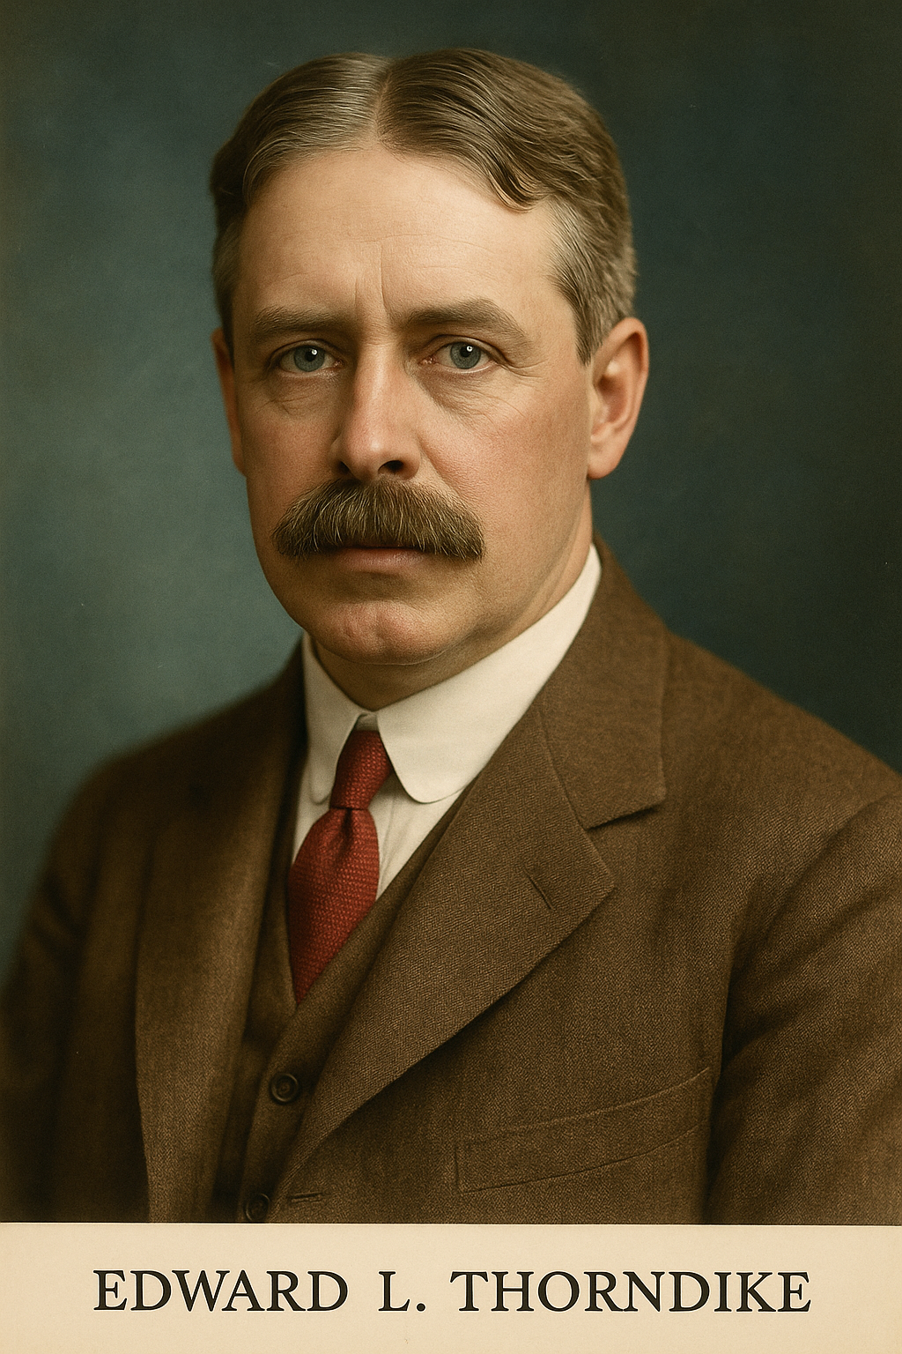
القوانين المشتقة من النظرية
التطبيقات السلوكية للنظرية باختصار
نظريه المحاوله والخطأ ل ثورندايك
• قانون التعزيز (التدعيم):
لا يحدث التعلم الشرطي إلا بوجود التعزيز، أي يجب أن يتبع المثير الشرطي المثير الطبيعي ليتم تكوين الاستجابة الشرطية.
• قانون الانطفاء والاسترجاع التلقائي:
إذا توقف تقديم المثير الطبيعي بعد المثير الشرطي، تضعف الاستجابة تدريجيًا حتى تختفي، ويُسمى ذلك "الانطفاء التجريبي".
وقد تعود الاستجابة بعد فترة دون تعزيز، ويُعرف ذلك بـ"الاسترجاع التلقائي"، مما يدل على أن الانطفاء لا يُلغي الارتباط بل يُثبّطه مؤقتًا.
• قانون التعميم:
بعد تكوّن الاستجابة الشرطية لمثير معين، قد تمتد لتشمل مثيرات مشابهة له، وتؤدي إلى نفس الاستجابة.
إدوارد لي ثورندايك (Edward Lee Thorndike) هو أحد أوائل علماء النفس التربوي في أمريكا، وكان له تأثير كبير في تطوير علم النفس السلوكي والتربوي في أوائل القرن العشرين.
تُستخدم النظرية في تفسير التعلم الانفعالي، مثل ارتباط المشاعر (كالخوف أو الحب) بمثيرات محايدة.
يمكن توظيف الفعل المنعكس الشرطي في تعزيز اتجاهات إيجابية لدى التلاميذ نحو المدرسة والمعلم والمادة، من خلال ربط المدرسة بإشباع حاجاتهم النفسية والجسدية.
تُعتمد في العديد من أساليب العلاج السلوكي النفسي، خاصةً في تعديل الاستجابات غير المرغوب فيها.
وُلد سنة 1874 وتوفي سنة 1949.
أمريكي الجنسية.
يُعتبر من رواد علم النفس التربوي والتجريبي.
عمل أستاذًا في جامعة كولومبيا، وكان مهتمًا بكيفية تعلُّم الإنسان والحيوان

Slide 27
منطوق النظرية
نظريه المحاوله والخطأ ل ثورندايك
منطوق النظرية
التعلم هو التعلم بالمحاوله والخطأ، فحين يواجه المتعلم موقف مشكله ويريد أن يصل فيه الى هدف معين فإنه يحاول أن يختار استجابة معينه من بين عدد من الاستجابات المختلفه الممكنه او المحتملة لتحقيق هدفه، وتعلم الأداء فى هذه الحاله تدعيم تدريجي للارتباط ما بين المثير والاستجابة الصحيحه..
إدوارد لي ثورندايك (Edward Lee Thorndike) هو أحد أوائل علماء النفس التربوي في أمريكا، وكان له تأثير كبير في تطوير علم النفس السلوكي والتربوي في أوائل القرن العشرين.
وُلد سنة 1874 وتوفي سنة 1949.
أمريكي الجنسية.
يُعتبر من رواد علم النفس التربوي والتجريبي.
عمل أستاذًا في جامعة كولومبيا، وكان مهتمًا بكيفية تعلُّم الإنسان والحيوان

Slide 28
منطوق النظرية
التعلم هو التعلم بالمحاوله والخطأ، فحين يواجه المتعلم موقف مشكله ويريد أن يصل فيه الى هدف معين فإنه يحاول أن يختار استجابة معينه من بين عدد من الاستجابات المختلفه الممكنه او المحتملة لتحقيق هدفه، وتعلم الأداء فى هذه الحاله تدعيم تدريجي للارتباط ما بين المثير والاستجابة الصحيحه..
_ تعتمد هذه النظرية على مفاهيم أساسية مثل:
• الوصلة العصبية (الارتباطية): تربط بين المدخلات الحسية (المثيرات) والاستجابات من خلال وصلات عصبية.
• الاختيار والربط (المحاولة والخطأ): يتعلم الفرد من خلال المحاولات والخطأ، حيث يقوي النجاح الرابط الصحيح ويضعف الروابط الخاطئة.
• حل المشكلات بالتجريب: يحاول الكائن حل المشكلة بتجريب محاولات عديدة، ويؤدي التكرار إلى تقوية السلوك الصحيح.

Slide 29
40%
60%
مراحل تفسير السلوك حسب ثورنديك
منطوق النظرية
التعلم هو التعلم بالمحاوله والخطأ، فحين يواجه المتعلم موقف مشكله ويريد أن يصل فيه الى هدف معين فإنه يحاول أن يختار استجابة معينه من بين عدد من الاستجابات المختلفه الممكنه او المحتملة لتحقيق هدفه، وتعلم الأداء فى هذه الحاله تدعيم تدريجي للارتباط ما بين المثير والاستجابة الصحيحه..
مثير (تنبيه للأطراف العصبية) انتقال الإثارة للمراكز العصبية
استجابة (مثل حركة، إفراز غدة، ......)
• يتعلم الكائن الحي من خلال تكرار المحاولات، ومع كل محاولة يزداد فهمه، فيقل عدد الأخطاء حتى يصل إلى الاستجابة الصحيحة التي توصله للهدف.
_ تعتمد هذه النظرية على مفاهيم أساسية مثل:
• الوصلة العصبية (الارتباطية): تربط بين المدخلات الحسية (المثيرات) والاستجابات من خلال وصلات عصبية.
• الاختيار والربط (المحاولة والخطأ): يتعلم الفرد من خلال المحاولات والخطأ، حيث يقوي النجاح الرابط الصحيح ويضعف الروابط الخاطئة.
• حل المشكلات بالتجريب: يحاول الكائن حل المشكلة بتجريب محاولات عديدة، ويؤدي التكرار إلى تقوية السلوك الصحيح.
25-35
36-45
46-55

Slide 30
مراحل تفسير السلوك حسب ثورنديك
تجربة القطة والصندوق (صندوق الألغاز):
وضع ثورندايك قطة جائعة داخل صندوق مغلق.
بالخارج، يوجد طعام يجذب القطة (دافع قوي).
في البداية، بدأت القطة بمحاولات عشوائية: الخدش، المواء، التحرك...
بالصدفة، ضغطت على ذراع داخل الصندوق، ففُتح الباب وخرجت.
تم تكرار التجربة عدة مرات.
التصميم التجريبى الذى استخدمه ثورنديك
مثير (تنبيه للأطراف العصبية) انتقال الإثارة للمراكز العصبية
استجابة (مثل حركة، إفراز غدة، ......)
• يتعلم الكائن الحي من خلال تكرار المحاولات، ومع كل محاولة يزداد فهمه، فيقل عدد الأخطاء حتى يصل إلى الاستجابة الصحيحة التي توصله للهدف.
25-35
36-45
46-55
40%
60%
_ تعتمد هذه النظرية على مفاهيم أساسية مثل:
• الوصلة العصبية (الارتباطية): تربط بين المدخلات الحسية (المثيرات) والاستجابات من خلال وصلات عصبية.
• الاختيار والربط (المحاولة والخطأ): يتعلم الفرد من خلال المحاولات والخطأ، حيث يقوي النجاح الرابط الصحيح ويضعف الروابط الخاطئة.
• حل المشكلات بالتجريب: يحاول الكائن حل المشكلة بتجريب محاولات عديدة، ويؤدي التكرار إلى تقوية السلوك الصحيح.

Slide 31
التصميم التجريبى الذى استخدمه ثورنديك
تجربة القطة والصندوق (صندوق الألغاز):
وضع ثورندايك قطة جائعة داخل صندوق مغلق.
بالخارج، يوجد طعام يجذب القطة (دافع قوي).
في البداية، بدأت القطة بمحاولات عشوائية: الخدش، المواء، التحرك...
بالصدفة، ضغطت على ذراع داخل الصندوق، ففُتح الباب وخرجت.
تم تكرار التجربة عدة مرات.
نتائج التجربه
• فى المحاوله الأولى يظهر القط عدم رضاه ومن ثم يقوم بحركات عشوائيه تؤدى فى النهايه الى فتح الباب.
• فى المرات التاليه تقل الحركات العشوائية تدريجيا حتى ينتهى الأمر بأن لا يفعلها الحيوان.
• وجد أن عدد (٢٢) محاوله كافيه لتعلم القط التغلب على هذا النوع من المشكلات

Slide 32
منطوق النظرية
نتائج التجربه
تجربة القطة والصندوق (صندوق الألغاز):
وضع ثورندايك قطة جائعة داخل صندوق مغلق.
بالخارج، يوجد طعام يجذب القطة (دافع قوي).
في البداية، بدأت القطة بمحاولات عشوائية: الخدش، المواء، التحرك...
بالصدفة، ضغطت على ذراع داخل الصندوق، ففُتح الباب وخرجت.
تم تكرار التجربة عدة مرات.
التصميم التجريبى الذى استخدمه ثورنديك
يعتبر ثورنديك ان سلوك الكائن الحى يمر بالمراحل الآتيه:
مثير _ انتقال المثير الى المراكز العصبية _ يصل تأثير المثير الى المخ عن طريق الأعصاب المستقبله له من المراكز _ تحدث الاستجابة ( انقباض او تقلص عضلى او إفراز عده.....) .
• يسلم ثورنديك بأن عمليه التعلم هى عبارة عن تعديل فى سلوك الكائن الحى وان كل ما يستطيع العلم ان يفعله هو ملاحظه هذا التعديل فى السلوك .
• فى المحاوله الأولى يظهر القط عدم رضاه ومن ثم يقوم بحركات عشوائيه تؤدى فى النهايه الى فتح الباب.
• فى المرات التاليه تقل الحركات العشوائية تدريجيا حتى ينتهى الأمر بأن لا يفعلها الحيوان.
• وجد أن عدد (٢٢) محاوله كافيه لتعلم القط التغلب على هذا النوع من المشكلات

Slide 33
منطوق النظرية
نتائج التجربه
قوانين التعلم حسب ثورندايك
يعتبر ثورنديك ان سلوك الكائن الحى يمر بالمراحل الآتيه:
مثير _ انتقال المثير الى المراكز العصبية _ يصل تأثير المثير الى المخ عن طريق الأعصاب المستقبله له من المراكز _ تحدث الاستجابة ( انقباض او تقلص عضلى او إفراز عده.....) .
• يسلم ثورنديك بأن عمليه التعلم هى عبارة عن تعديل فى سلوك الكائن الحى وان كل ما يستطيع العلم ان يفعله هو ملاحظه هذا التعديل فى السلوك .
• فى المحاوله الأولى يظهر القط عدم رضاه ومن ثم يقوم بحركات عشوائيه تؤدى فى النهايه الى فتح الباب.
• فى المرات التاليه تقل الحركات العشوائية تدريجيا حتى ينتهى الأمر بأن لا يفعلها الحيوان.
• وجد أن عدد (٢٢) محاوله كافيه لتعلم القط التغلب على هذا النوع من المشكلات
1 - قانون الأثر:
السلوك الذي يتبعه نتيجة مرضية يميل إلى التكرار،
والسلوك الذي يتبعه نتيجة غير مرضية يقل حدوثه.
2 - قانون التهيؤ ( الاستعداد ) :
يقصد به ثورنديك الظروف التى يميل فيها المتعلم الى الشعور بالرضا او الضيق ( القبول او الرفض ).
3 - قانون التمرين :
يتكون من شقين :- قانون الاستعمال : يدل لى تقويه الروابط نتيجه للممارسة واستمرارها.
قانون الإهمال: يدل على ضعف الروابط أو النسيان نتيجه لتوقف الممارسه.

Slide 34
قوانين التعلم حسب ثورندايك
منطوق النظرية
المبادئ الأساسية لنظرية التعلم بالملاحظة
يعتبر ثورنديك ان سلوك الكائن الحى يمر بالمراحل الآتيه:
مثير _ انتقال المثير الى المراكز العصبية _ يصل تأثير المثير الى المخ عن طريق الأعصاب المستقبله له من المراكز _ تحدث الاستجابة ( انقباض او تقلص عضلى او إفراز عده.....) .
• يسلم ثورنديك بأن عمليه التعلم هى عبارة عن تعديل فى سلوك الكائن الحى وان كل ما يستطيع العلم ان يفعله هو ملاحظه هذا التعديل فى السلوك .
1 - قانون الأثر:
السلوك الذي يتبعه نتيجة مرضية يميل إلى التكرار،
والسلوك الذي يتبعه نتيجة غير مرضية يقل حدوثه.
2 - قانون التهيؤ ( الاستعداد ) :
يقصد به ثورنديك الظروف التى يميل فيها المتعلم الى الشعور بالرضا او الضيق ( القبول او الرفض ).
3 - قانون التمرين :
يتكون من شقين :- قانون الاستعمال : يدل لى تقويه الروابط نتيجه للممارسة واستمرارها.
قانون الإهمال: يدل على ضعف الروابط أو النسيان نتيجه لتوقف الممارسه.
مبدأ مشاركه المتعلم:
• فى ضوء قانون الاستعداد على المعلم استثاره دافعيه التلاميذ عن طريق اشراكهم فى اختيار أنشطه التعلم بما يثير لديهم دوافع الفضول لجعل بيئه التعلم مشبعه لحاجات التلاميذ ودوافعهم.
مبدأ تقويه الارتباطات عن طريق الممارسه :
• فى ضوء قانون التمرين يجب على المعلم مساعده الطلاب فى تكوين ارتباطات جديده وتدعيم وتكرار ممارسه الارتباطات المرغوبة وتقويتها وإهمال الارتباطات غير المرغوبه واضعافها.

Slide 35
المبادئ الأساسية لنظرية التعلم بالملاحظة
مبدأ مشاركه المتعلم:
• فى ضوء قانون الاستعداد على المعلم استثاره دافعيه التلاميذ عن طريق اشراكهم فى اختيار أنشطه التعلم بما يثير لديهم دوافع الفضول لجعل بيئه التعلم مشبعه لحاجات التلاميذ ودوافعهم.
مبدأ تقويه الارتباطات عن طريق الممارسه :
• فى ضوء قانون التمرين يجب على المعلم مساعده الطلاب فى تكوين ارتباطات جديده وتدعيم وتكرار ممارسه الارتباطات المرغوبة وتقويتها وإهمال الارتباطات غير المرغوبه واضعافها.

Slide 36
المبادئ التربوية المستفادة من النظرية:
• يجب أن يُشجع المعلم الطالب على الملاحظة الواعية لنماذج السلوك الجيد.
• المعلم قد يكون نموذجاً تعليمياً جيداً.
• يجب استخدام النمذجة (عرض السلوك النموذجي) بشكل متكرر.
• يجب تقوية الارتباط بين المثير والاستجابة من خلال التعزيز الفوري.
• تكون الاختبارات مهمه ، فهى تمد كل من المتعلم والمدرس بالتغذية المرتده المتعلقة بعمليه التعلم .
• يجب أن يكون موقف التعلم ممثلا للواقع بقدر الإمكان
المبادئ التربوية المستفادة من النظرية:
المبادئ الأساسية لنظرية التعلم بالملاحظة
مبدأ الأثر
مبدأ مشاركه المتعلم:
• فى ضوء قانون الاستعداد على المعلم استثاره دافعيه التلاميذ عن طريق اشراكهم فى اختيار أنشطه التعلم بما يثير لديهم دوافع الفضول لجعل بيئه التعلم مشبعه لحاجات التلاميذ ودوافعهم.
مبدأ تقويه الارتباطات عن طريق الممارسه :
• فى ضوء قانون التمرين يجب على المعلم مساعده الطلاب فى تكوين ارتباطات جديده وتدعيم وتكرار ممارسه الارتباطات المرغوبة وتقويتها وإهمال الارتباطات غير المرغوبه واضعافها.
• يشير إلى أن التعلم يحدث من خلال الربط بين السلوك والنتيجة (مكافأة أو عقوبة).
• يجب أن يُشجَّع الطالب على أداء السلوك المرغوب بمكافأته فوراً.
• من المهم أن يشعر المتعلم أن السلوك له فائدة مباشرة.
• الدافعيه عن ثورنديك قليله الاهميه ويقتصر دوراها فى تحديد ما يمكن أن يسبب حاله الرضا لدى المتعلم
• التعلم يحدث من خلال ارتباط مثير معين باستجابة.
• يجب استخدام التعزيز بشكل منتظم لضمان استمرار السلوك المرغوب.
• يجب أن يُشجع المعلم الطالب على الملاحظة الواعية لنماذج السلوك الجيد.
• المعلم قد يكون نموذجاً تعليمياً جيداً.
• يجب استخدام النمذجة (عرض السلوك النموذجي) بشكل متكرر.
• يجب تقوية الارتباط بين المثير والاستجابة من خلال التعزيز الفوري.
• تكون الاختبارات مهمه ، فهى تمد كل من المتعلم والمدرس بالتغذية المرتده المتعلقة بعمليه التعلم .
• يجب أن يكون موقف التعلم ممثلا للواقع بقدر الإمكان

Slide 37
المبادئ التربوية المستفادة من النظرية:
• يجب أن يُشجع المعلم الطالب على الملاحظة الواعية لنماذج السلوك الجيد.
• المعلم قد يكون نموذجاً تعليمياً جيداً.
• يجب استخدام النمذجة (عرض السلوك النموذجي) بشكل متكرر.
• يجب تقوية الارتباط بين المثير والاستجابة من خلال التعزيز الفوري.
• تكون الاختبارات مهمه ، فهى تمد كل من المتعلم والمدرس بالتغذية المرتده المتعلقة بعمليه التعلم .
• يجب أن يكون موقف التعلم ممثلا للواقع بقدر الإمكان
Thanks
مبدأ الأثر
• يشير إلى أن التعلم يحدث من خلال الربط بين السلوك والنتيجة (مكافأة أو عقوبة).
• يجب أن يُشجَّع الطالب على أداء السلوك المرغوب بمكافأته فوراً.
• من المهم أن يشعر المتعلم أن السلوك له فائدة مباشرة.
• الدافعيه عن ثورنديك قليله الاهميه ويقتصر دوراها فى تحديد ما يمكن أن يسبب حاله الرضا لدى المتعلم
• التعلم يحدث من خلال ارتباط مثير معين باستجابة.
• يجب استخدام التعزيز بشكل منتظم لضمان استمرار السلوك المرغوب.

Slide 38
المبادئ التربوية المستفادة من النظرية:
Thanks
• يجب أن يُشجع المعلم الطالب على الملاحظة الواعية لنماذج السلوك الجيد.
• المعلم قد يكون نموذجاً تعليمياً جيداً.
• يجب استخدام النمذجة (عرض السلوك النموذجي) بشكل متكرر.
• يجب تقوية الارتباط بين المثير والاستجابة من خلال التعزيز الفوري.
• تكون الاختبارات مهمه ، فهى تمد كل من المتعلم والمدرس بالتغذية المرتده المتعلقة بعمليه التعلم .
• يجب أن يكون موقف التعلم ممثلا للواقع بقدر الإمكان

